Slide 1
Тема 6
Чисельне диференціювання функцій

Slide 2
§1 Постановка задачі
Задача чисельного диференціювання полягає в знаходженні значень похідних функції y=f(x) в заданих точках у випадках, коли аналітичний вид функції f(x) невідомий (задана неявно), дуже складний або функція f(x) задана таблицею.
Привабливість чисельного підходу пояснюється наявністю простих формул, за допомогою яких похідні в заданих точках можна приблизно обчислити за кількома значеннями функції f(x) в цих та близьких до них точках.

Slide 3
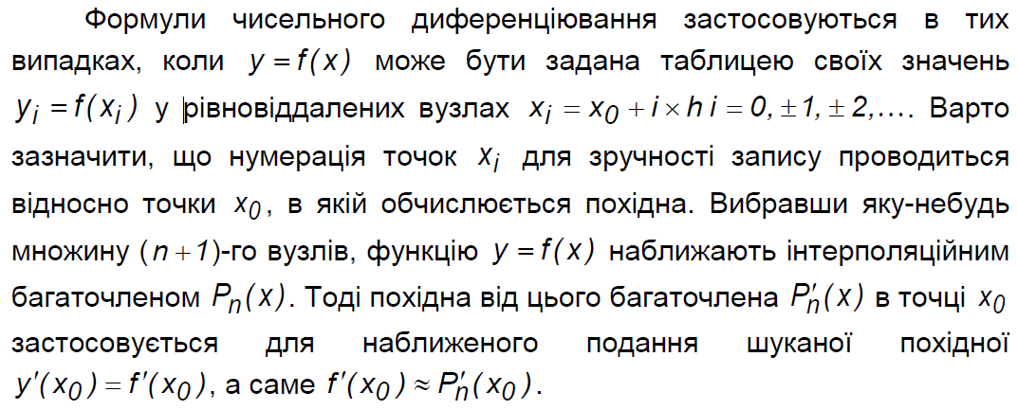
§2 Формули чисельного диференціювання

Slide 4
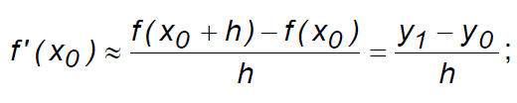
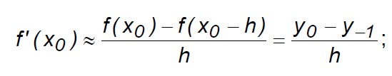
Найбільш зручним інтерполяційним багаточленом для чисельного диференціювання є поліном Ньютона. На його основі отримані формули різного порядку точності залежно від кількості задіяних точок xi.
Найпростіші формули для похідної першого порядку:
формула диференціювання вперед
формула диференціювання назад

Slide 5

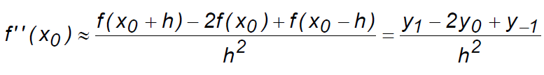



симетрична формула диференціювання
Похибка формул вперед та назад - O(h), симетричної O (h^2).
Симетричні формули диференціювання для похідної другого порядку:
Треба зазначити, що крок чисельного диференціювання не можна брати дуже малим, бо тоді, внаслідок похибок округлення на комп'ютері, похибка розрахунку похідної з застосуванням формул чисельного диференціювання може бути дуже великою.

Slide 6
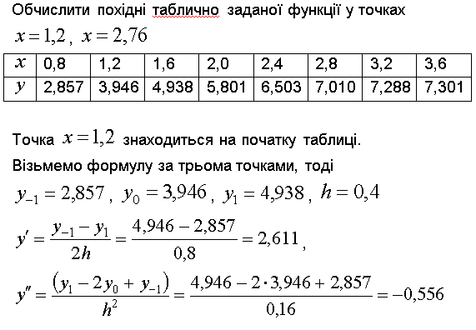

Slide 7
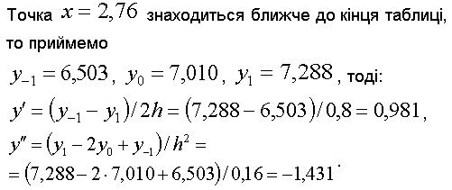

Slide 8
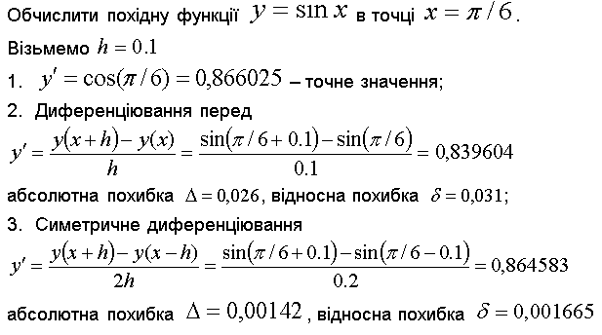

Slide 9
